Slide 1
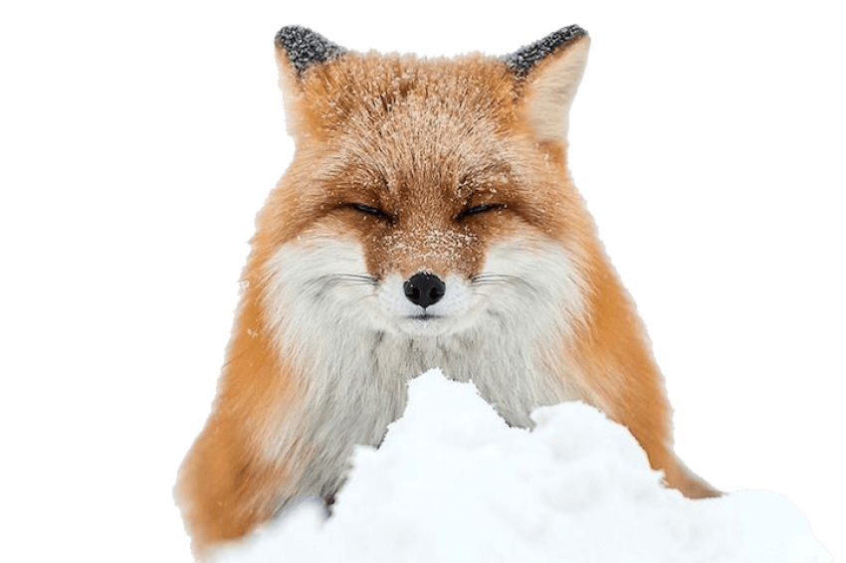
Starostlivosť o zvieratká a vtáky v zime

Slide 2
Ako sa dá pomôcť zvieratkám v zime ?
Bez prikrmovania by lesná zver neprežila v takej početnosti. Prikrmovanie zároveň slúži na minimalizáciu škôd spôsobených zverou na mladých lesných porastoch ohryzom a lúpaním

Slide 3
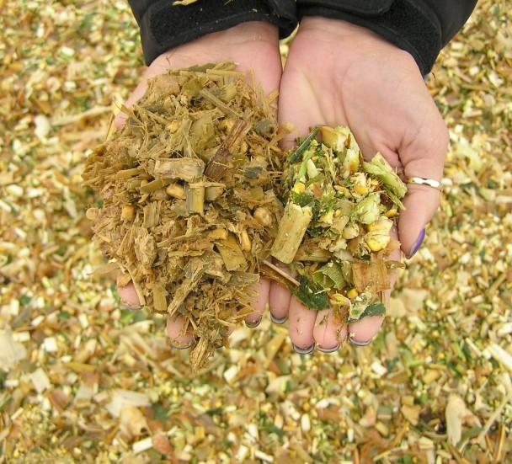
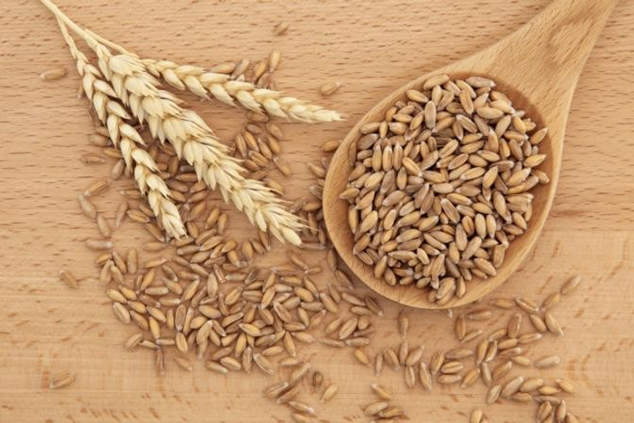
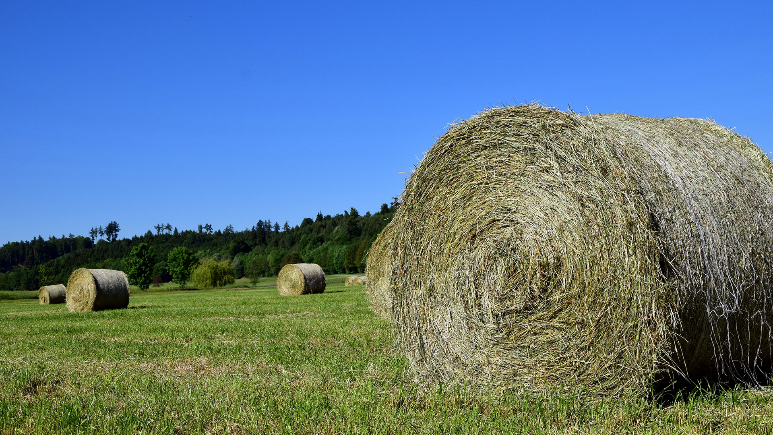
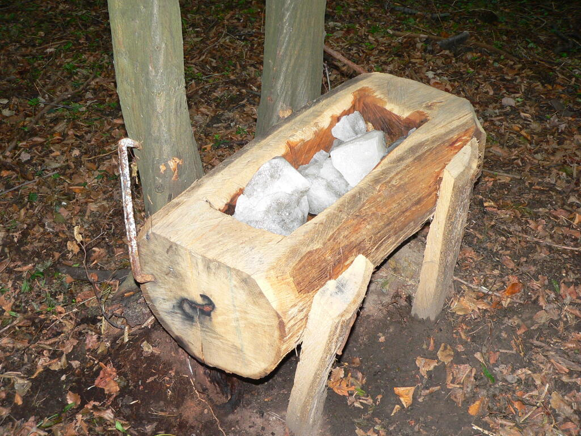
Čo konzumuje lesná zver ?
siláže, senáže, seno a obilné zlomky, soľ pre zver
Dostatkom soli v jarnom a jesennom období zabezpečíme, že zver nebude trpieť zažívacími ťažkosťami pri prechode zo suchej na zelenú potravu a naopak. Soľ tiež pôsobí antibakteriálne

Slide 4
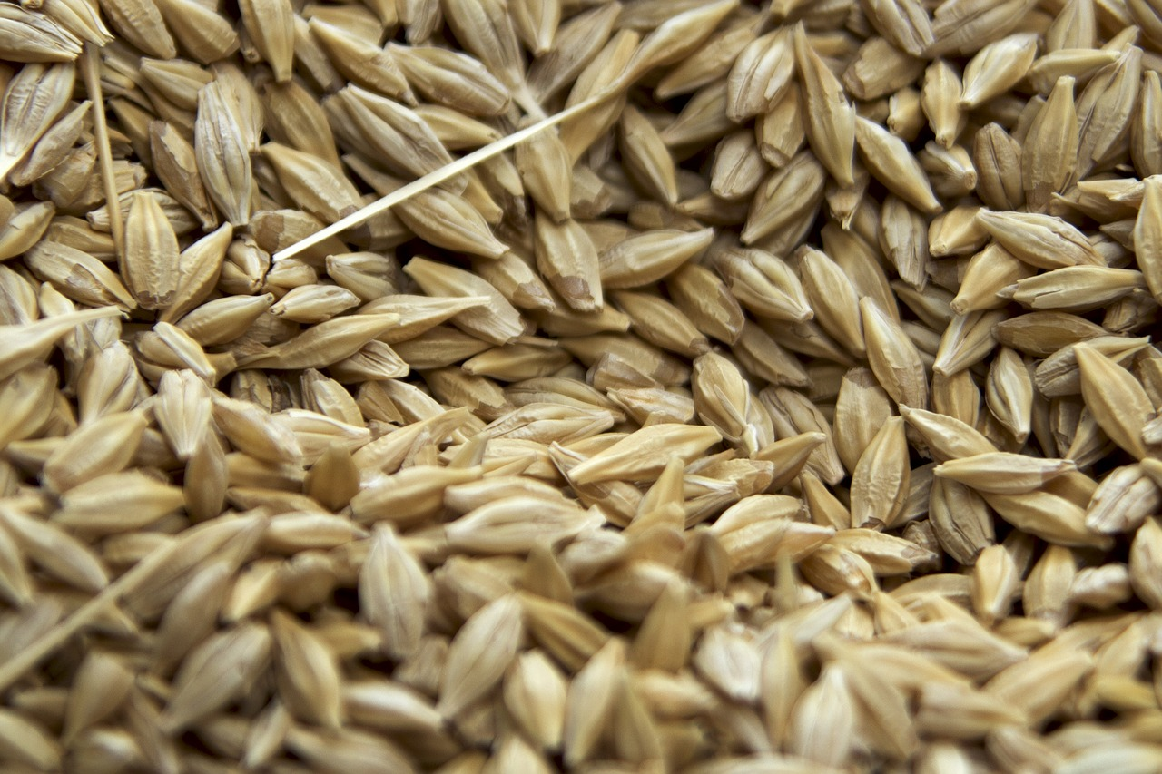
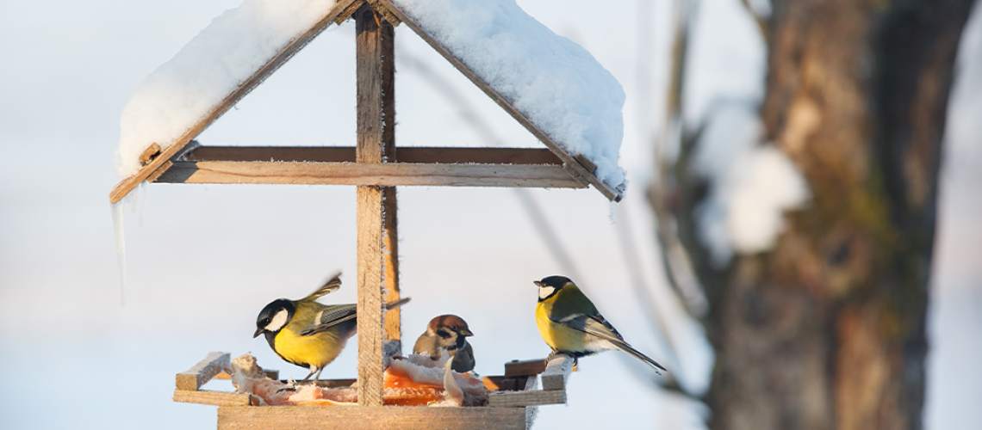
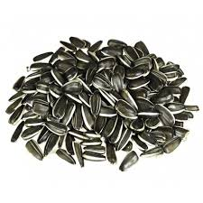
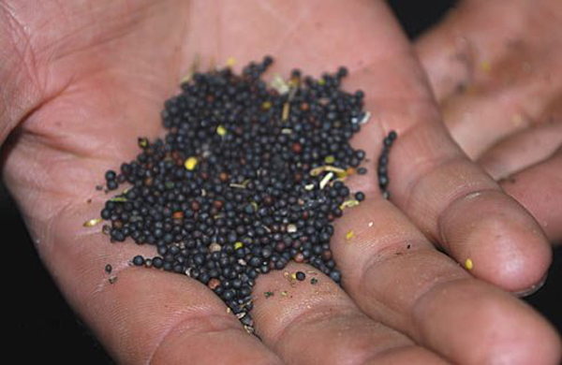
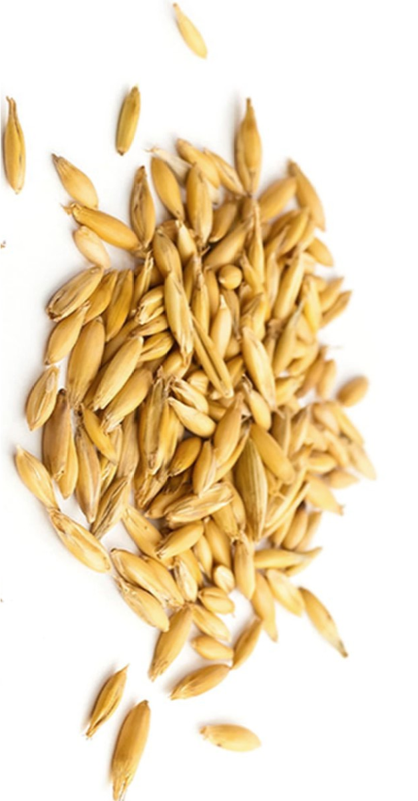
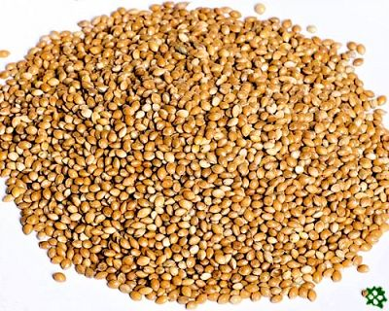
Starostlivosť o vtákov
Kŕmidlo je potrebné v pravidelných intervaloch čistiť. Najmä prostredníctvom vtáčieho trusu sa môžu šíriť choroby
Vtáky najviac obľubujú slnečnicu. Okrem nej možno prikrmovať aj repkou, prosom, ovsom, či pšenicou, ideálne je kombinovať ich vždy so slnečnicou.

Slide 5
Ktoré zvieratká sa ukladajú na zimný spánok ?

Slide 6
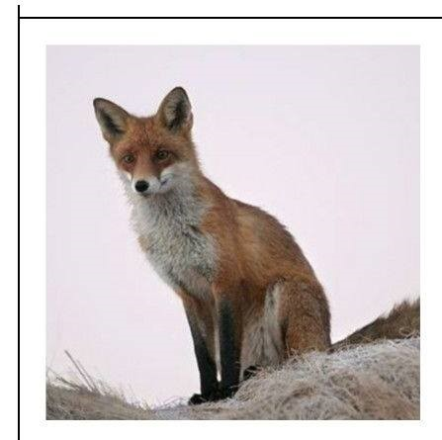
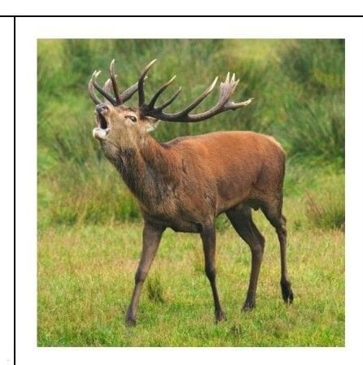
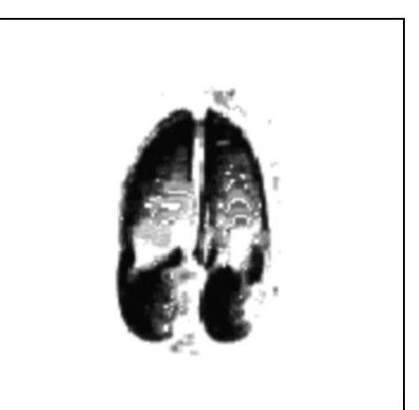
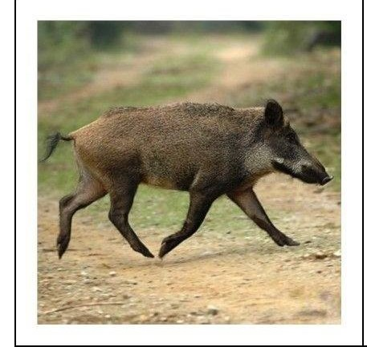
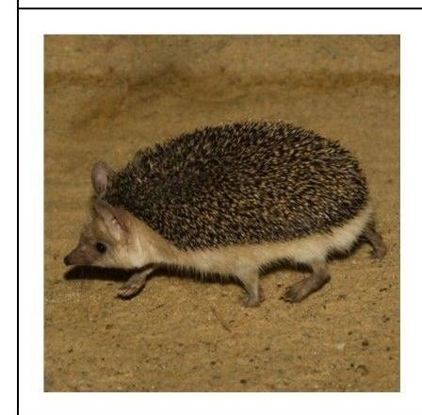
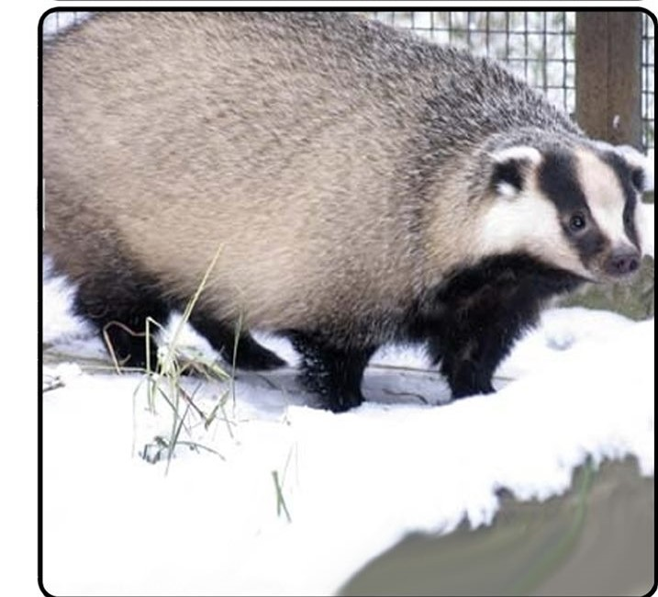
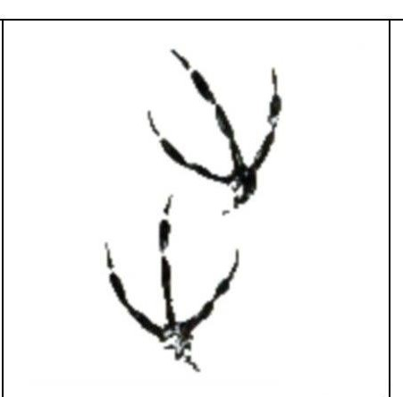
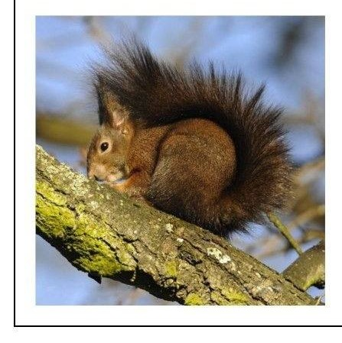
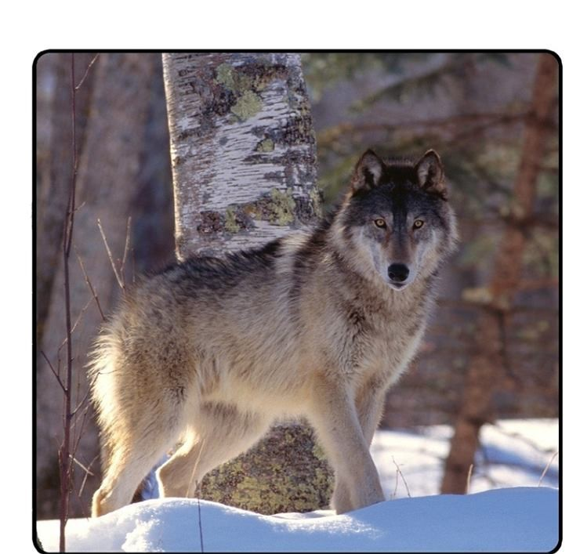
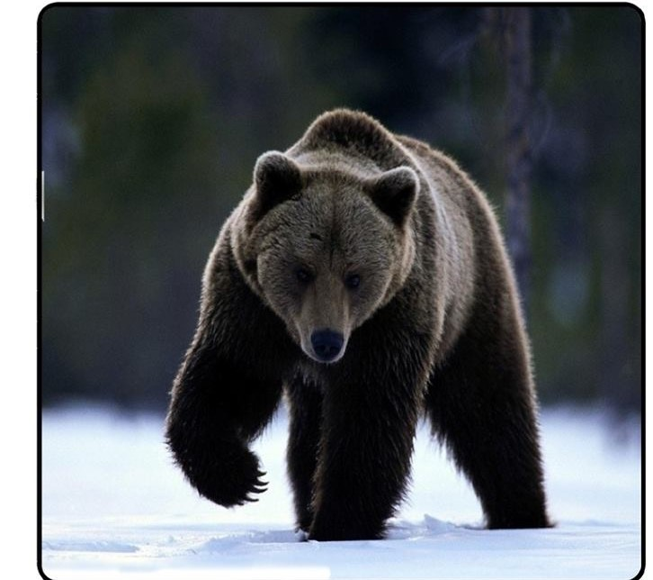
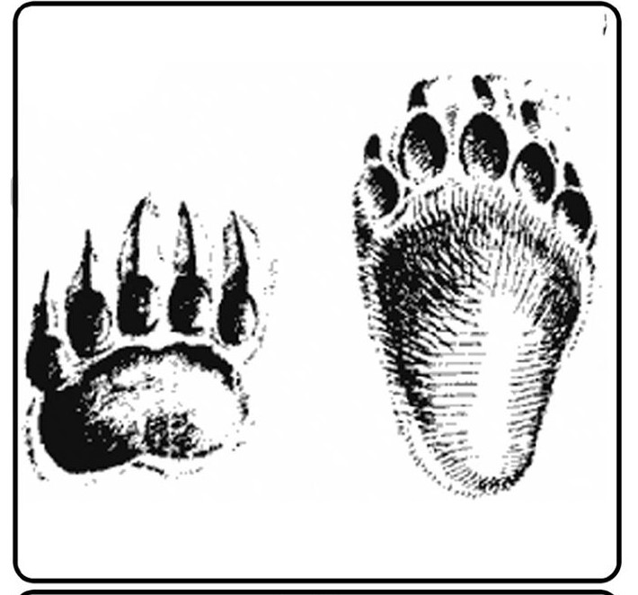
Stopy zvierat

Slide 7
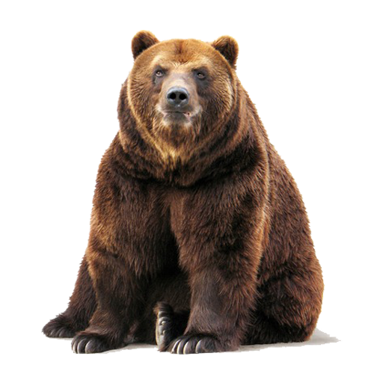
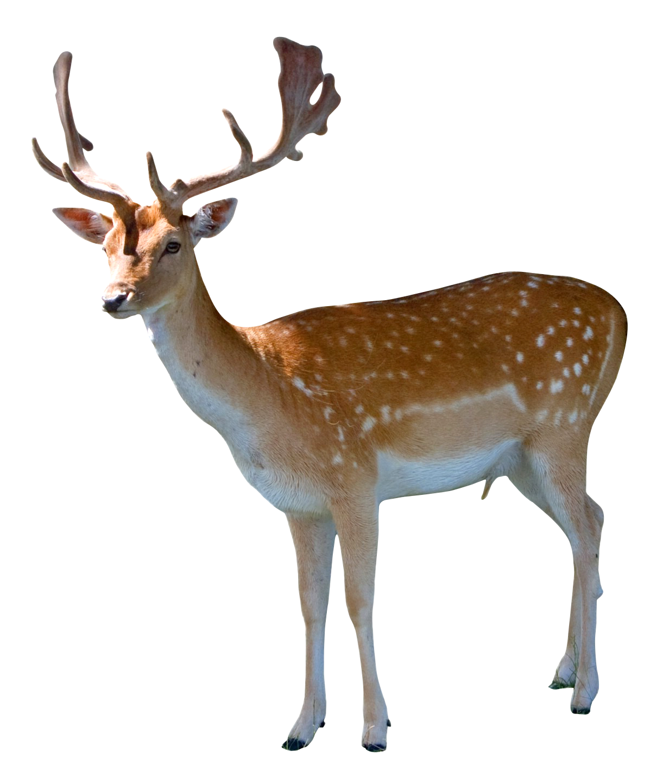
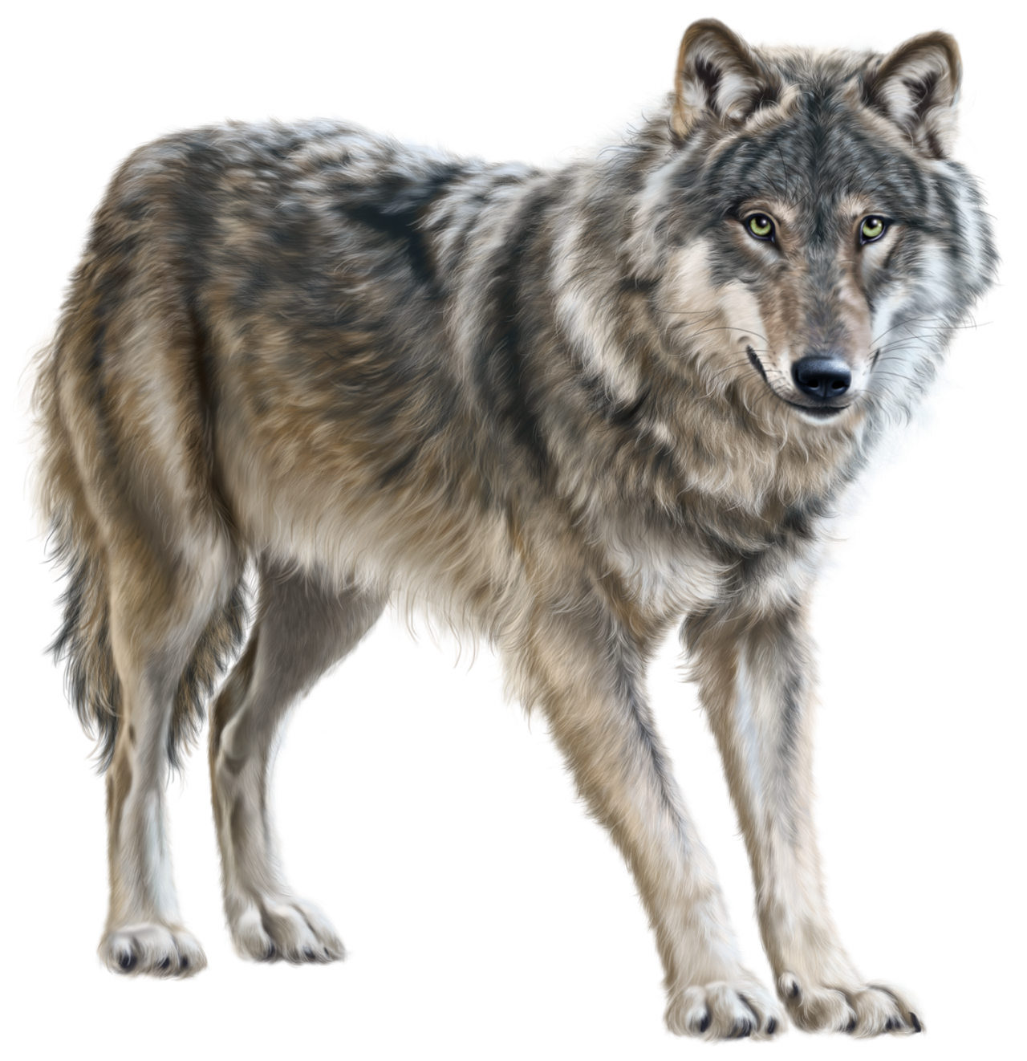
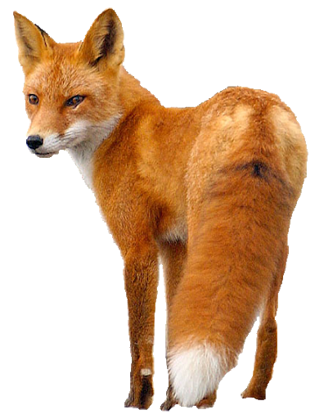
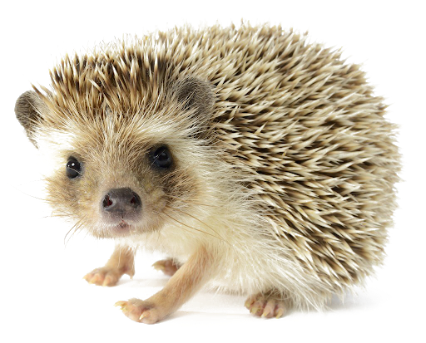
Zvuky zvieratiek
https://www.youtube.com/watch?v=PpZnVJFNBOU&feature=emb_title
Každé zviera vydáva špecifické zvuky.

Slide 8
Ďakujem za pozornosť

